Slide 1
UNIVERSIDAD AUTÓNOMA DEL ESTADO DE HIDALGO
Instituto de Ciencias Económico Administrativas

Slide 2
  Área Académica: Comercio Exterior
  Tema: INCOTERMS 2010
  Profesora: Cleotilde García González
  Periodo: julio – diciembre 2016

Slide 3
Tema: INCOTERMS 2010
Abstract:
Incoterms establish international rules that are created the facilitate the conduct of global trade so you can avoid uncertainties of different interpretations in different countries, these help in the identification of the obligations between the parties (Buyer / Seller) and reduces the risk of legal complications.
Keywords: Importador, exportador, obligaciones.

Slide 4

INCOTERMS 2010
Los INCOTERMS (Términos de Comercio Internacional) establecen reglas internacionales que tienen como finalidad facilitar la conducción del comercio global y así poder evitar incertidumbres derivadas de las distintas interpretaciones en diferentes países, estos auxilian en la identificación de las obligaciones entre las partes (Comprador/Vendedor) y reducen el riesgo de complicaciones legales (Frank, 2005).
[1]

Slide 5
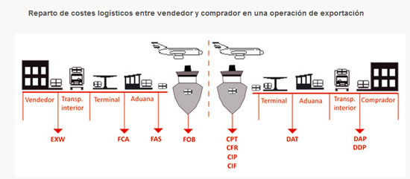
INTRODUCCIÓN
Cuando nos referimos a la palabra Incoterms, nos referimos a “los términos de comercio internacional” que se encargan de definir claramente los gastos, obligaciones y riesgos en la forma de transporte internacional para importadores y exportadores. (Roca, 2005).
Tenemos una variedad de Incoterms que nos van a detallar cuáles de estos están avalados por un seguro y cuáles no.
Por tanto los Incoterms son internacionalmente reconocidos como estándares para las autoridades aduaneras, así como las cortes que se encargan del Comercio Internacional en todos los países. (Roca, 2005).
[2]

Slide 6
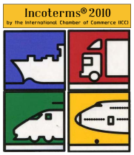
HISTORIA DE LOS INCOTERMS
Desde 1920, debido a la necesidad de regular ciertos aspectos del comercio internacional, las empresas que realizaban transacciones con el exterior desarrollaron una serie de términos comerciales que tenían el objetivo de describir los derechos, obligaciones y responsabilidades de los comerciantes en relación a la venta y el transporte de mercancías. (Ramberg, 2010).
[3]

Slide 7
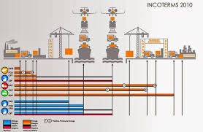
IMPORTANCIA DE LOS INCOTERMS
Facilitar la gestión de toda operación en comercio internacional, delimitar claramente las obligaciones de las partes disminuir el riesgo por complicaciones legales, y establecer unas reglas internacionales para la interpretación de los términos comerciales más utilizados. (Roca, 2005).
[4]

Slide 8

¿PARA QUÉ SURGEN?
De esta forma, en caso de conflicto quedan claramente establecidas las responsabilidades y obligaciones de las partes que intervienen en la operación (Ramberg, 2010).
[5]

Slide 9
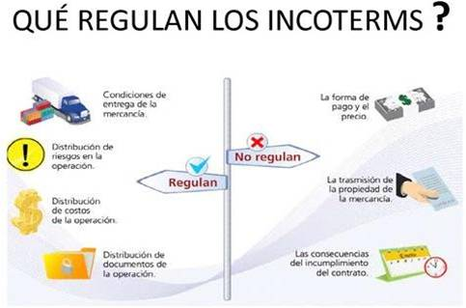
[6]

Slide 10


SU INDICACIÓN EVITA….
La enumeración de las obligaciones de las partes y establece claramente el momento en que se verifica la transmisión de los gastos y riesgos del vendedor al comprador. (Ramberg, 2010).
[7]
Es decir, que varía con cada condición de venta en la negociación de los servicios (manipuleo, transporte, transportista, seguro, etc.). (Ramberg, 2010).
[8]

Slide 11
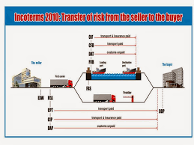
LOS INCOTERMS
Tienen 4 grandes problemas que soporta toda transacción comercial.
La entrega de mercancía
Transferencia de riesgos
Distribución de gastos
Trámites documentales
[9]

Slide 12
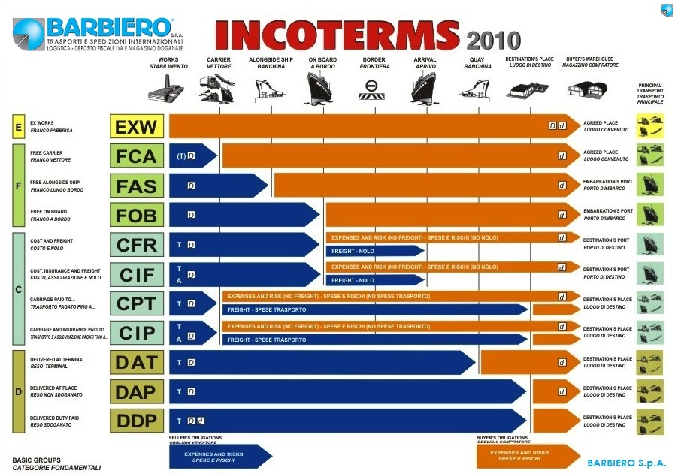
[10]

Slide 13
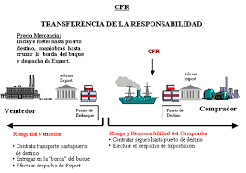
CFR
Obligaciones del Vendedor | Obligaciones del Comprador
Entregar la mercadería y documentos necesarios Empaque Y Embalaje Flete (de fábrica al lugar de exportación) Aduana (documentos, permisos, requisitos, impuestos) Gastos de exportación (maniobras, almacenaje, agentes) Flete (de lugar de exportación al lugar de importación) | Pago de la Mercadería Gastos de importación (maniobras, almacenaje, agentes) Aduana (documentos, permisos, requisitos, impuestos) Flete y seguro (lugar de importación a planta) Demoras
[11]

Slide 14
Referencias Bibliográficas y/o Electrónicas
AECEM (2009). Libro blanco del comercio electrónico. Consultado y recuperado el 16 de mayo de 2016.http://www.libroblanco.aecem.org/
Comercio electrónico en Internet. Aspectos jurídicos. Xavier Ribas. (Extracto de la obra del mismo autor: Manual práctico sobre comercio electrónico en Internet.) Revista Electrónica de Derecho Informático R.E.D.I. Número 2. Septiembre de 2008. Recuperado y Consultado el 13 de mayo de 2016 de:
http://www.derecho.org/redi/numero2/ribas2.shtml
The Economic and Social Impacts of Electronic Commerce: Preliminary Findings and Research Agenda.OCDE. Octubre 2008, recuperado y consutado el 19 de mayo de 2016 http://www.oecd.org/subject/e_commerce/summary.htm
Martínez Nadal, Apolonia. Comercio Electrónico, firma digital y autoridades de certificación. Madrid: Civitas, 2000. 305 p.
P. Schneider, Gary (2003). Comercio Electrónico, 3º edición, Editorial Thomson. México.
http://www.ecured.cu/index.php/Comercio_electr%C3%B3nico

Slide 15
Referencias de imágenes
[1] http://unimooc.com/wp-content/uploads/2014/05/comercio-electronico-ecommerce.jpg
[2] http://www.tecnocosas.es/images/comercio-electronico-carrito.jpg
[ 3] http://www.crearcrear.com/archivo/2013/10/Comercio-electr%C3%B3nico1.jpg
[4] http://www.redempresariosvisa.com/Content/images/ideas/notas/T20720130123largeNote1.jpg
[5] http://www.recursosynegocios.com/wp-content/uploads/2013/06/comercio-electronico.jpg
[6]http://files.comercio-electronico6.webnode.mx/200000008-a0eefa1e83/6350610729_989a60972c_z.jpg
[7] http://www.exito-motivacion-y-superacionpersonal.com/images/negocio-internet.jpg
[8] http://www.solucionesim.net/blog/wp-content/uploads/2012/11/ecomercio.jpg
[9]https://business.americanexpress.com/mx/~/media/Files/GCP/mx2/negocios/Crece-comercio-electronico.jpg
[10] http://practifinanzas.com/wp-content/uploads/2011/10/ComercioElectronico.jpg

